Slide 1
Виникнення української народної казки.
Збирання українських казок.
Збирання чеських казок.

Slide 2
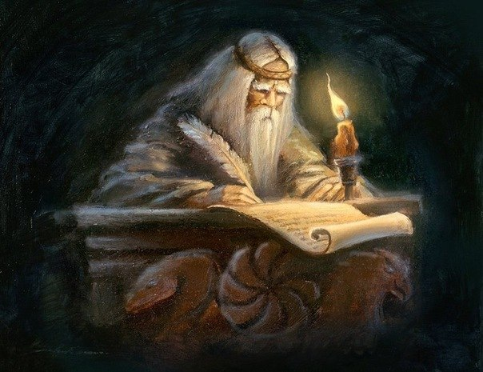
Казкові мотиви в літописах Київської Русі;
билини Володимирового циклу, Х – ХІ ст.;
українська полемічна, проповідницька та повістева книжна література.

Slide 3
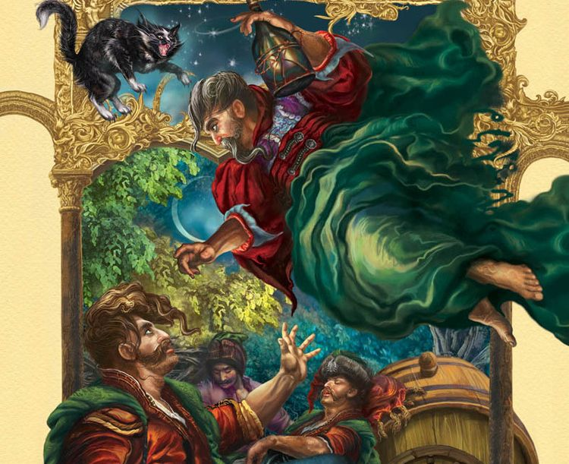
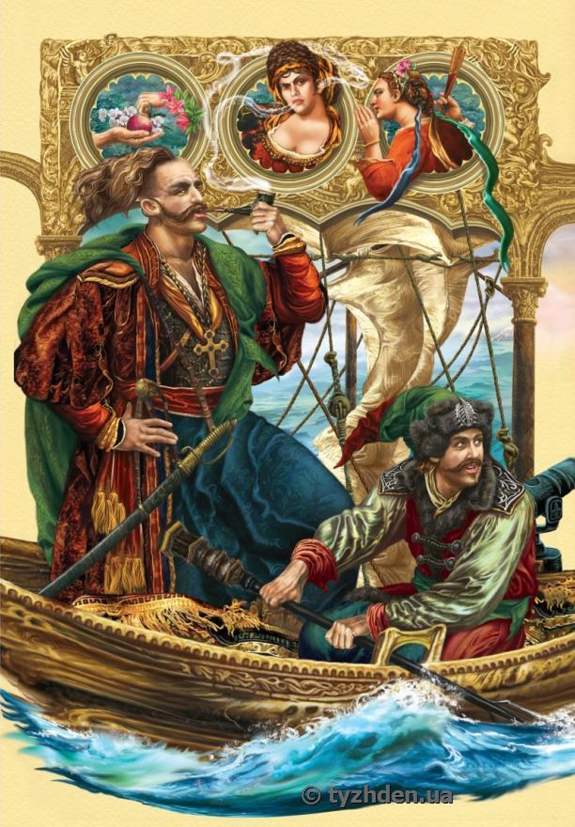
Казкові мотиви у «Москалі-
чарівнику» Івана
Котляревського;
Казкові мотиви в «Енеїді»
Івана Котляревського:
негативні персонажі з
фантастичних казок,
чудодійні предмети;
зустріч Енея з Сівіллою відображена в стилі казкових зустрічей героя з чарівницею бабою-ягою.

Slide 4
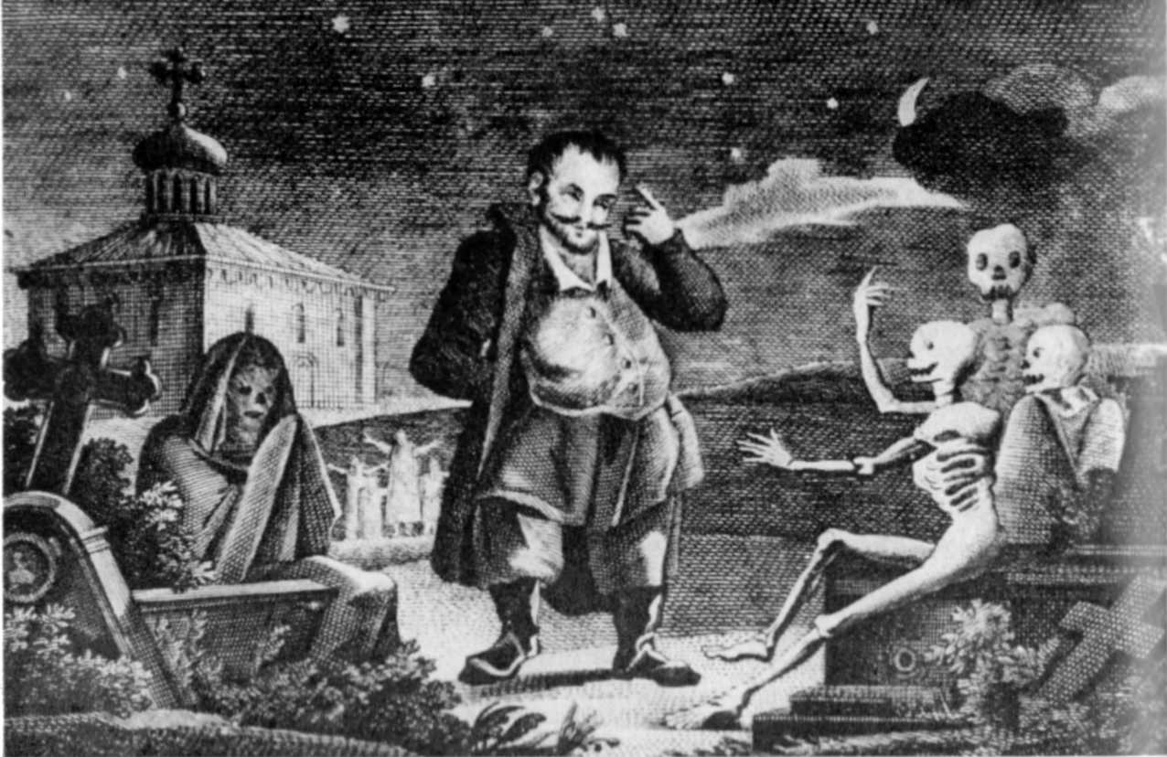
Григорій Квітка-Основ’яненко деякі свої дрібні повісті називав казками («Пархімове снідання», «Купований розум»).
Елементи фантастичних казок використані ним в «Мертвецькому великодні» і «От тобі і скарб».
«Мертвецький великдень» має навіть казковий початок: «Був собі чоловік та жінка...».

Slide 5
Перші публікації зібраних казок
ХІХ ст.
1839 – Ізмаїл Срезневський публікує кілька казок в альманаху «Галатея»;
1843 – Микола Костомаров видає дві казки в журналі «Молодок»;
1847 – Іван Головацький в альманаху «Вінок русинам на обжинки»
опублікував 16 казок;
У 70-х роках – вийшла семитомна книга Павла Чубинського «Праці
етнографічно-статичної експедиції в Західно-Руський край»;
У 90-х роках – вийшов збірник, який уклав та видав Іван Франко «Галицькі
народні казки Осипа Роздольського».

Slide 6
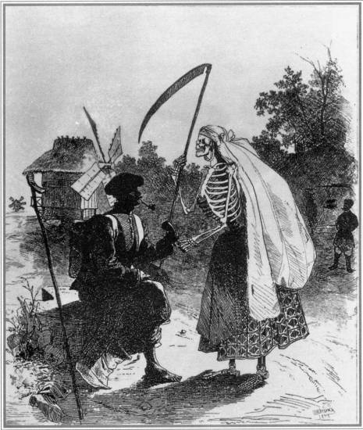
Гравюра Т. Г. Шевченка на казку «Солдат та смерть»
Альбом «Живописная Украина»
40-ві роки ХІХ ст.

Slide 7
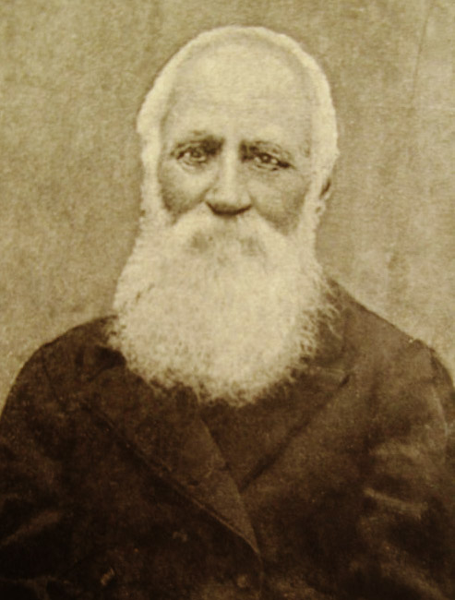
Димінський Андрій Іванович
Творчість, зібрана етнографом, друкувалась у збірнику «Малорусские народные предания и рассказы», який видав Драгоманов 1876 року в Києві та збірнику, виданому П. Чубинським «Праці етнографічно-статичної експедиції в Західно-Руський край», 1878.
Більш-менш повне видання записів А. Димінського представлене в збірнику «Казки та оповідання з Поділля» (випуск 1-2, Київ 1928).

Slide 8

Збірник Михайла Драгоманова
«Малорусские народные предания и рассказы», Київ 1876

Slide 9
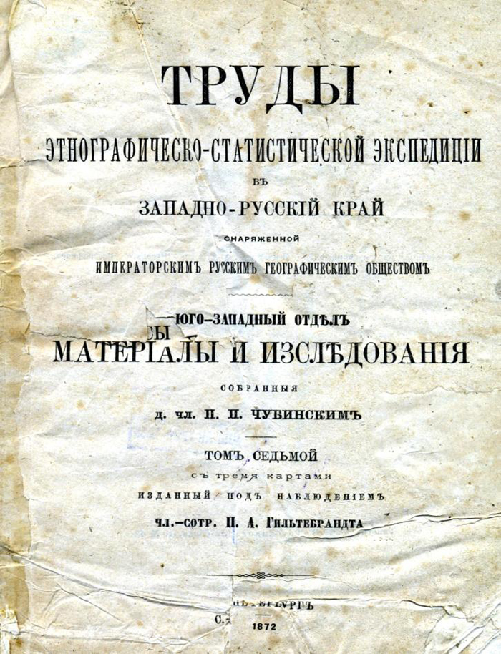
Збірник Павла Чубинського «Труды этнографическо-статистической экспедиции в Западно-Русский край»

Slide 10
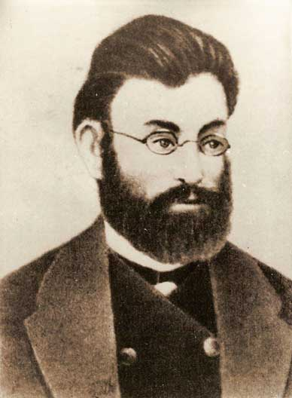
Іван Манжура
«Сказки, пословицы и т.п., записанные в Екатеринославской и Харьковской губерниях» (Харків, 1890); «Малорусские сказки, пословицы и поверья, записанные И. И. Манжурой» (Харків, 1894).

Slide 11
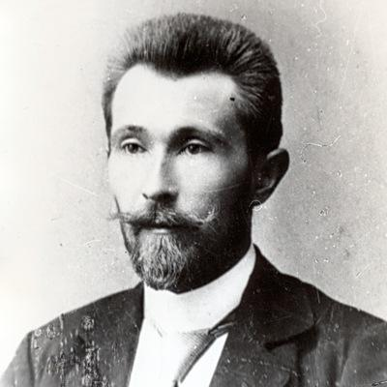
Володимир Гнатюк
«Казки з Бачки» (Етнографічний збірник Наукового товариства ім. Т. Г. Шевченка у Львові, 1910),
«Українські народні байки» (там же, 1916),
«Народні оповідання про опришків» (там же, 1910),
«Галицько-руські анекдоти» (там же, 1899)

Slide 12
Збирання казок в Чехії
ХIV ст. Exemplarius та Astronomiarius Кларета (mistr Klaret,
vlastním jménem Bartoloměj z Chlumce);
XV ст. казка Tři zlaté vlasy děda Vševěda, у стародавньому
збірнику байок Gesta Romanorum;
1836 – Jakub Malý Národní české pohádky a pověsti

Slide 13
Карел Яромір Ербен
У 40-х роках ХІХ століття вийшли у виданні «Чеська бджола» Ербеном зібрані дві казки O třech přadlenách, Dobře tak, že je smrt na světě. Пізніше були видані казки Dlouhý, Široký a Bystrozraký, Pták Ohnivák a liška Ryška, Zlatovláska і Tři zlaté vlasy děda Vševěda

Slide 14
Перші фольклористичні збірки на Моравії
František Sušil, Matěj Mikšíčka Pohádky a pověsti moravského lidu;
Beneš Metod-Kulda Moravské národní pohádky, pověsti, obyčeje a pověry.

Slide 15
Кінець ХІХ століття
Jiří Polívka, Václav Tille
Останні збирачі
Josef Štefan Kubín Povídky kladenské;
Jiří Horák Český Honza, Čarodějná mošna, Ukrajinské lidové pohádky (1950).

Slide 16
Персонажі українських казок

Slide 17
Чарівні казки
Архетипи образів
злотворці
знедолені
добротворці
помічники добротворців/злотворців
Інші, котрі слугують для зв'язку дій у казці: донощики, скаржники, оббріхувачі, зрадники тощо

Slide 18
ОБРАЗ ЗЛОТВОРЦІВ
Противники головного героя: змій, чорт, орел, ведмідь, рак, розбійник, старий цар, Песиголовець, баба-чарівниця, зла сестра, мачуха, її дочка чи служанка, цар, пан тощо;
Зрадники: старші або молодші брати та сестри, дочки Баби-Яги чи баби-чарівниці, слуги чи мачухи.

Slide 19
ОБРАЗ ЗНЕДОЛЕНИХ
Розклад роду та перехід від сім'ї до сім'ї. Ці образи найбільше представлені у соціально-побутових казках.
Переважно це образи жінок: наречена,викрадена змієм; підмінена наречена;
оживлена наречена;
мати, що бореться зі смертю;
чудесна дружина;
бідна невістка;
проклята дочка;
пасербиця тощо

Slide 20
ДОБРОТВОРЦІ
Чудесно народжені герої-богатирі,
богатирі, наділені могутньою силою,
Іван-дурень,
жінки-чарівниці,
наречені, знедолені персонажі, старці, бабусі, провісники, домашні та лісові тварини, птахи, риби, предмети побуту, які мають чарівну здатність

Slide 21
ДОПОМІЖНІ ГЕРОЇ
Чудесні богатирі чи майстри-чарівники – архетипи персоніфікованих сил природи (Вернидуб, Вернигора, Крутивус тощо).
Тварини, птахи, риби, яких герой чарівної казки зустрічає в лісі (чудесні тварини, комахи, раки, риби (найчастіше щуки, вживання м'яса яких може стати причиною чудесного зачаття), лебеді, орли тощо.
У лісі, на дорозі або в хатинці герой зустрічає чарівних віщунів, яких буває троє або шестеро і які приходять йому на допомогу: діди або бабусі із білими, як молоко, бородою чи віями, які живуть по сто-двісті-триста років, Баба-Яга.

Slide 22
ЗМІЙ (КОЩІЙ)
Кощій Безсмертний паралельний Змієві, персонаж Кощія в українській казці вимирає або ж часто отримує більш зрозумілу для оповідача та слухачів форму – Костій, похідне від «кость».
Більше використовується образ ЗМІЯ.
За В. Проппом змій – істота завжди багатоголова і ніколи не використовує зброї, не допомагає собі лапами чи зубами, але змій в укр. казці часто змальовується в умовах селянського побуту й дії його уподібнюються діям звичайного селянина, нерідко йому притаманні людські риси.

Slide 23
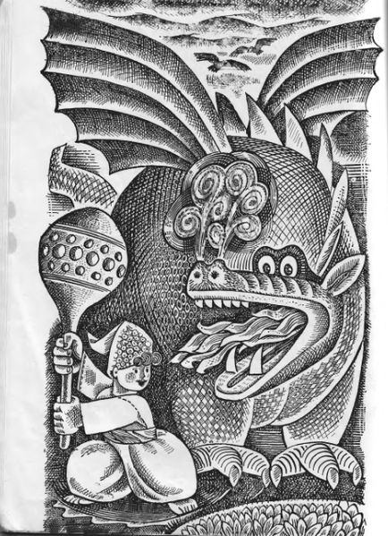
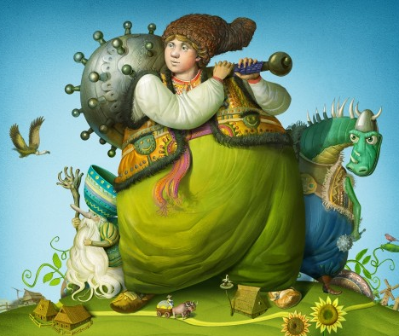
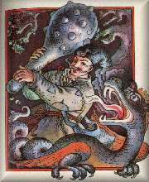
Змій у казці «Котигорошко»

Slide 24
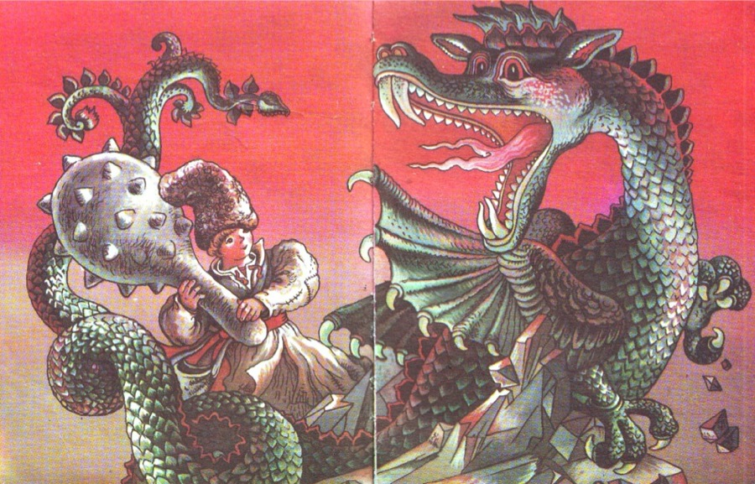
Змій у казці “Яйце-райце”

Slide 25
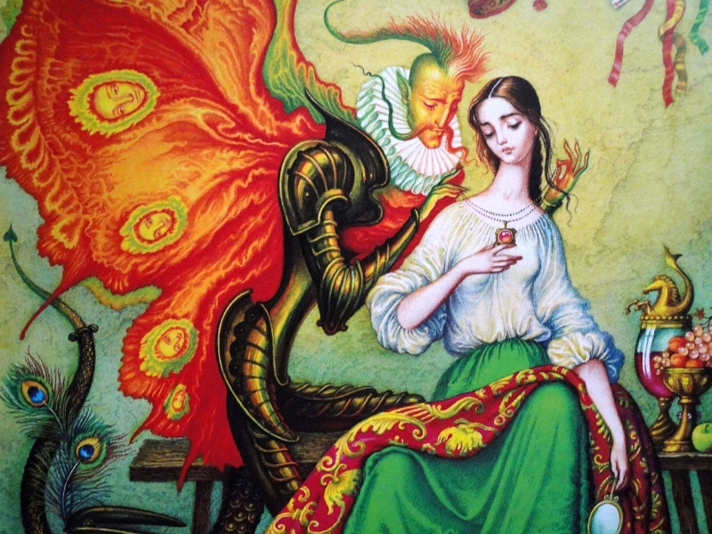
Змій та дівчина

Slide 26
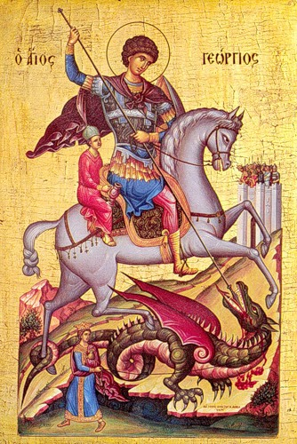
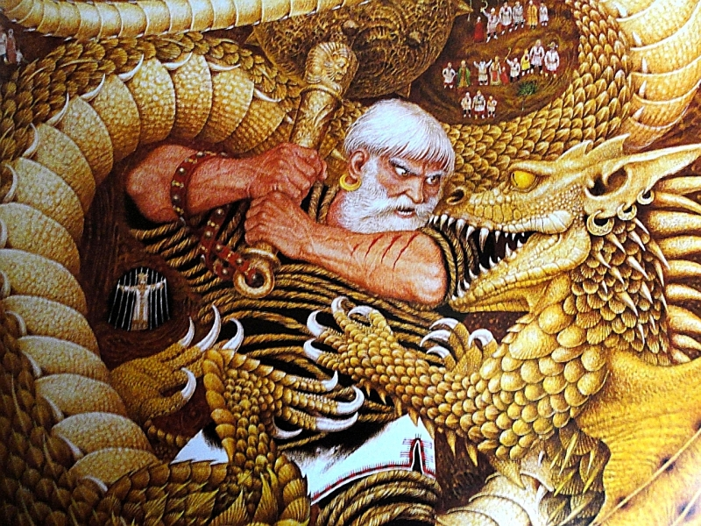
Змій в язичницькій культурі слов'ян Змій. Релігійний мотив.
Святий Георгій

Slide 27
ЗМІЙ - ЧОРТ
Національна специфіка образу змія полягає також у його контамінації з образом чорта
У східнослов'янській казці – змій, у західнослов'янській – чорт.
Західноукраїнські казки часто використовують образ чорта, який, з одного боку, підтверджує мотиви потойбіччя, а з іншого, на відміну від образів демонології, не містить духу злоби, а певним чином схожий на людину.

Slide 28
Жіночі образи злотворців
мачуха, мати або дружина змія (чортиця), прислуга-зрадниця царівни, жінка-чарівниця, людоїдка, мати або сестра, яку спокусив змій, смерть

Slide 29
МАЧУХА
Образ мачухи є ідейно близьким до образу ЗМІЯ.
Мачуха не покидає меж «свого» простору і виявляє конфлікт із пасербицею через завдання їй важких завдань і вигнання дівчини. Прагнення знищити сироту обманом, за допомогою чарування, чарівних предметів зближує цей образ із образом БАБИ-ЯГИ.
Передбачення мачухою свого майбутнього заміжжя підкреслює генетичний її зв’язок із образом ВІДЬМИ

Slide 30
Баба-Яга
Для української фольклорної традиції вживання імені персонажа «Яга» нехарактерне.
Фігурують номінативи «баба», «стара бабище», «старе страховисько», «стариганя»,«Зміїха», «чортиха», «відьма», «Залізноноса баба» та ін.
Яга в низці текстів із Закарпаття контамінується з образом відьми-босоркані, що живе у порослій мохом колибі й погрожує проковтнути героя.Часто зображена кровна спорідненість Відьми-Яги (Гинджібаби) з іншими злотворцями: Шарканем, чортом (Дяболом).

Slide 31
ВЕЛЕТЕНЬ
Образ персонажа велетня притаманний для скандинавських казок.
В українській народній творчості такого персонажа зустрічаємо лише в казці «Дівчина – тростинка». Велетень живе на острові у синьому морі, в зеленій горі разом зі своїми викраденими дванадцятьма дівчатами.
Герой спалює книгу життя Велетня, тільки після цього він помирає (не достатньо з ним боротися чи відрубати йому голову).

Slide 32

Богатирі
В українських казках:
Котигорошко,
Кирило-Кожум’яка і под.
КОЗАКИ

Slide 33
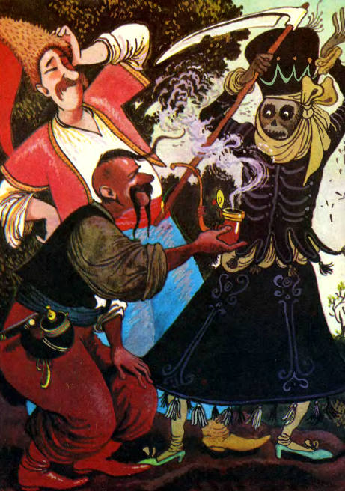
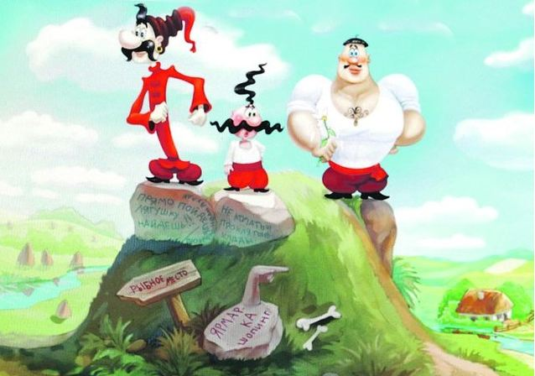
Як козаки смерті Мультиплікаційна позбулися. казка “Про козаків”

Slide 34
ПЕРСОНАЖІ
КАЗОК ПРО ТВАРИН
Головними діючими особами українських народних казок виступають лисиця, вовк, ведмідь, заєць, коза, кіт, півень, цап, віл, кінь, собака.
Інтенсивність появи цих персонажів

Slide 35
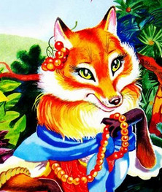
ЛИСИЦЯ
Прізвиська: Лисичка-Сестричка, Кума-Лиска та ін.
Лисиця виступає твариною пронирливою, підступною, хитрою, яка своєю хитрістю бере перевагу над іншими, більш сильними тваринами, такими як вовк та ведмідь.
Казки: «Вовк-панібрат», «Лисичка-кума», «Лисичка-Сестричка », «Колобок», «Казка про Котика та Півника», «Лисичка та Журавель», «Цар Лев», «Як Лисичка Івана-Баштанника зробила царевичем» та ін.
Лисиця особливо полюбляє знущатися над Вовком. Вона вчить
його ловити рибу, шиє йому кожух, підштовхує на небезпечні для життя вчинки («Лисичка-Сестричка та Вовк-Панібрат»).
Хитрістю Лисиця виходить заміж за Ведмедя або Кота («Лисичка-кума», «Пан Коцький»), стає польовим міністром
(«Цар Лев»), але бувало й таке, що тією ж самою хитрістю вона рятувала тваринне царство від зла («Як Лев утонув у колодязі»).
Казкова лисиця – це втілення хитрощів

Slide 36
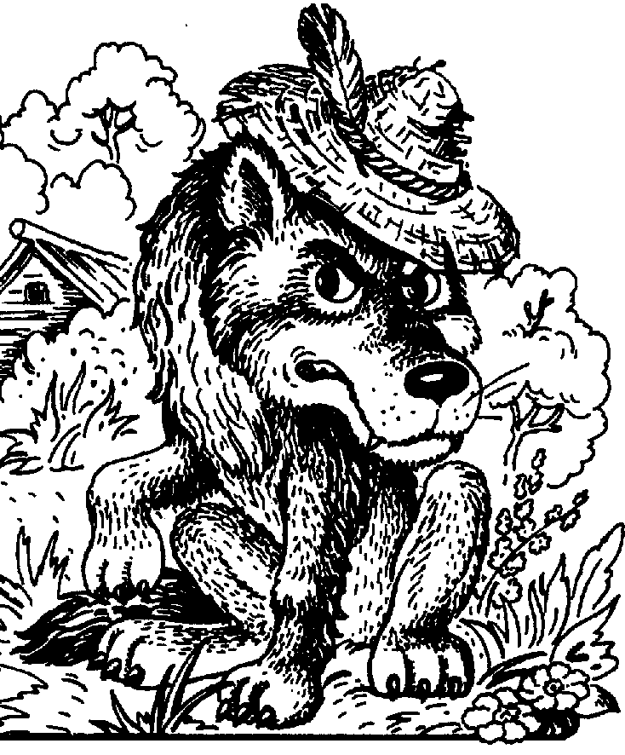
ВОВК
Він виступає з іншими рисами: він злий,
жадібний, ненажерливий , водночас, дурний та нездогадливий. Лисиця часто шуткує з нього, але вовк усякий раз знову дається їй в оману. («Лисичка-Сестричка та Вовк-Панібрат», «Пан Коцький»).
У деяких казках Вовк дружить із Лисицею та навіть «співпрацює» з нею («Цар Лев»).
Вовк у деяких казках («Сірко», «Казка про королевича та залізного вовка», «Про жар-птицю та вовка») виступає навіть
«захисником» знедолених і надає допомоги у встановленні справедливості.

Slide 37
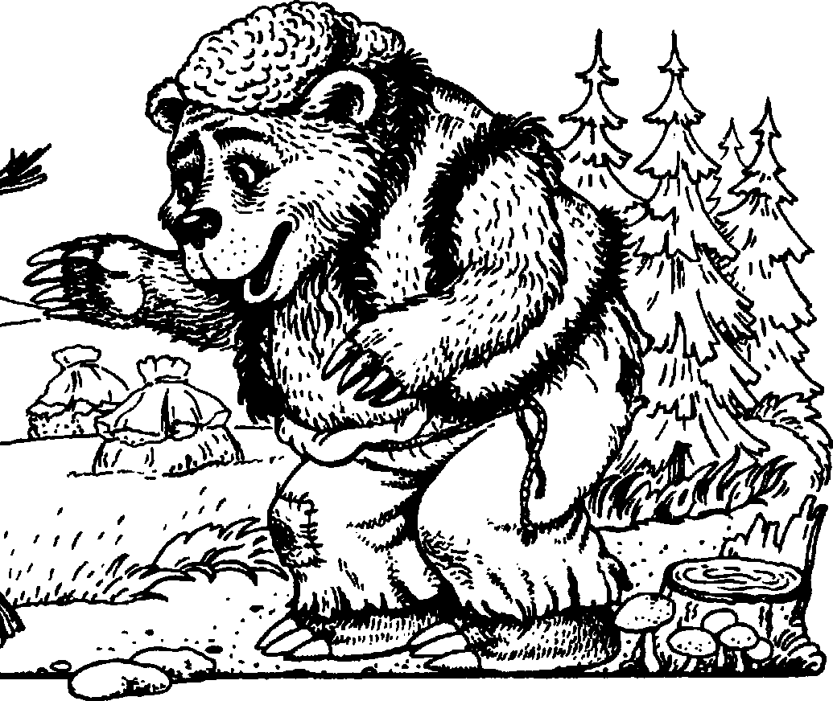
ВЕДМІДЬ
Ведмідь – хазяїн лісу, наймогутніша тварина.
Язичницький міф про ведмедя - господаря лісу та могутнє божество – частково зберігся й по сьогодні у народних казках.
Лисиця, знову таки оманою, стає його дружиною («Лисичка-кума»), звірі йдуть до нього за вироком («Як Лев утонув у колодязі»).
Ведмідь намагаться впевнити всіх у тому,
що він господар лісу, але це виходить у нього незграбно, не завжди розумно й навіть нерідко по-дуному («Рукавичка», «Пан Коцький», «Коза-Дереза», «Солом'яний бичок»). У більшості казок його обдурено та висміяно.

Slide 38
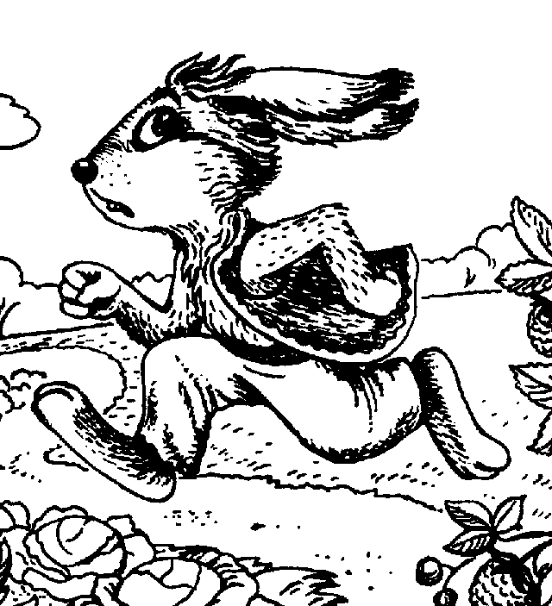
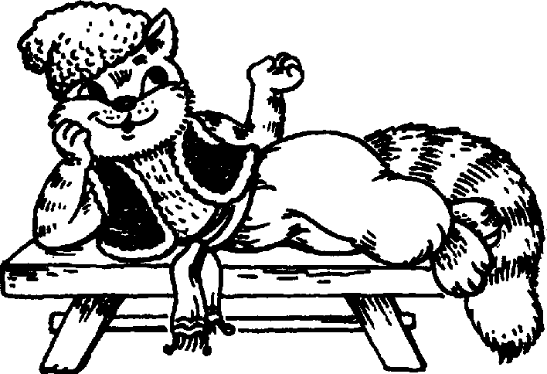
ЗАЄЦЬ КІТ
Зразком сумирності та беззахисності являється казковий Заєць. Хижаки завжди хочуть його з’їсти, образити, вигнати із помешкання («Коза-Дереза»,
«Як Лев утонув у колодязі», «Їжак та заєць», «Цар Лев).
Виключенням є хіба що Заєць з казки «Заєць-хвастун». У ній
лякливий та хвастливий Заєць у критичній ситуації несподівано виявляє себе хоробим.
Образ кота є подвійним. Найастіше Кіт у казках виконує функцію помічника: він допомагає своїм дузям або хазяїну уникнути якихось негааздів, навіть врятуватися від загибелі («Казка по котика та півника», «Чарівна обручка, «Налякані ведмдь та вовки»). Поряд з захисною роллю, Кіт може виступати хитруном та слугою злих сил. Іноді він чинить безкорисливі справи, а іноді
намагається дістатися власної вигоди («Пан Коцький», «Цап та Баран», «Іван – мужиий син»).
У різних казках кіт часто має риси інших казкових персонажів: Лисиці, Собаки, Ведмедя. Всі дії Кота продумані, він хитрий і підстроює все так, як
йому вигідно.

Slide 39
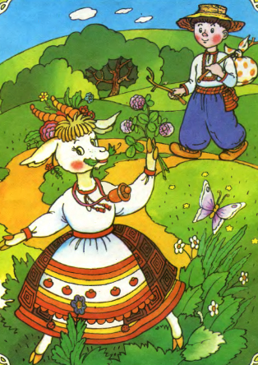
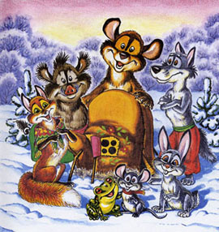

Інші персонажі-тварини та казки про тварин
КОЗА
Казка «Коза-Дереза»
БИЧОК
Казка «Солом'яний бичок»
КАЗКА «РУКАВИЧКА»

Slide 40
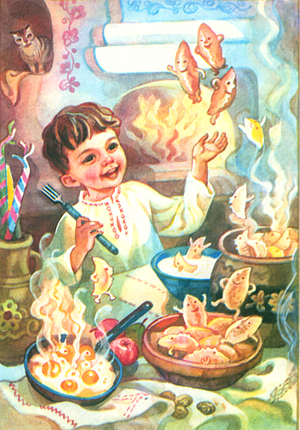
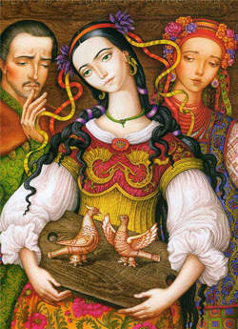
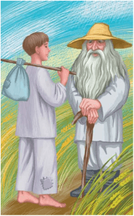
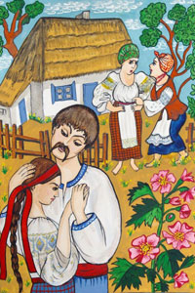
Завдання

